Slide 1
Reporte de Avance de Proyecto SemaforosMina
Período: 30/03/2023 al 12/04/2023
Organización: Instituto Tecnológico Superior Zacatecas Occidente
Cliente: Juan Andrés Macías Gómez
Gerente del Proyecto: Ricardo Aldair Puente Reyes

Slide 2
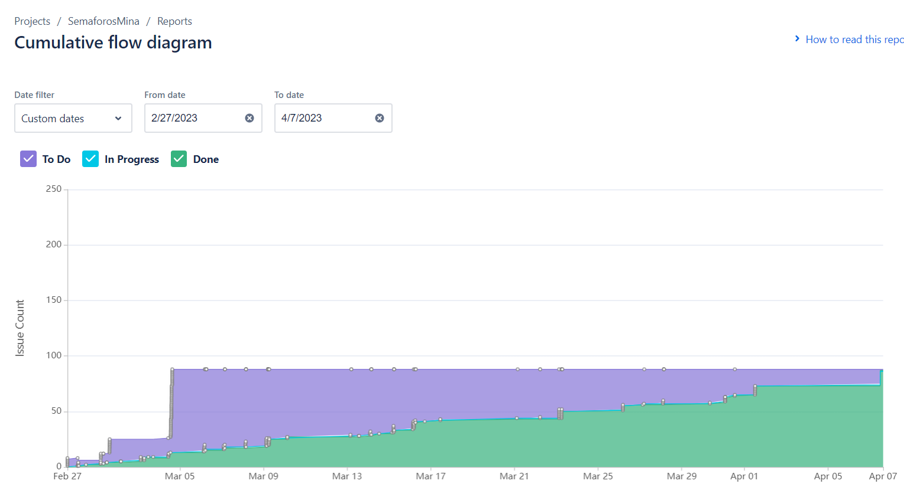
Indicadores y proyecciones
Situación actual del proyecto
Valor Planificado: 42.86%
Valor Ganado: 42.86%
Costo real invertido: $20,337.19
Variación de cronograma: Justo En tiempo
Variación de costo: $ 1,502.81 a favor
Gráfico de Valor Ganado
Proyecciones
Fecha estimada de conclusión: 02/06/2023
Presupuesto hasta la conclusión: $ 50,960.00

Slide 3
Causas de desviación y acciones correctivas
Grupo de Actividades | Medición de la Desviación | Responsable de la Actividad | Causa de la desviación | Acciones Correctivas | Responsable de las Acciones Correctivas
Actividades de semanas 5 y 6 | En tiempo y forma | Todos | No aplica | No aplica. | Todos

Slide 4
Logros del periodo
Corrección del SAS.
Capacitación en Microcontroladores.
Instalación de librerías en Python.
Pruebas de funcionamiento de librerías.
Instalación de software al módulo raspberry pi 4.
Pruebas del software en Raspberry Pi 4.

Slide 5
Estado actual de incidentes
Incidente | Actividad Afectada | Causas del Incidente | Acciones Correctivas | Responsable de las Acciones Correctivas
Requerimientos poco claros. | Ninguna actividad afectada | Falta de claridad a la hora de establecer los requerimientos. | Aclarar los requerimientos con el cliente | Líder de proyecto

Slide 6
Estado actual de riesgos
Riesgo | Impacto | Plan de Respuesta al Riesgo | Responsable del Plan de Respuesta
Requerimientos incompletos. | Algunos requerimientos no están claros | 1. El líder de proyecto se pondrá en contacto con el cliente para agendar reunión de requerimientos. 2. Se realizará la reunión donde se tomarán y/o se aclararán los requerimientos. 3. Se llevarán a cabo los cambios e implementaciones necesarias. | Líder de proyecto

Slide 7
Estado actual de solicitudes de cambio
Número de Solicitud de Cambio | Fecha | Descripción del Cambio | Impacto del Cambio | Aprobador | Estado
No aplica | No aplica | No aplica | No aplica | No aplica | No aplica

Slide 8
Logros planificados para el próximo período
Diseño de la base para el proyecto.
Hacer conexiones de semáforos a la raspberry pi 4.
Realizar pruebas de funcionamiento.
Corregir errores de funcionamiento.

